Slide 1




البنية التحتية
01
RIFT
البنية التحتية للجيل القادم من المشاركة في الأسواق.
تداول. شارك. انمُ.
حفظ ذاتي · ذكي · عالمي
مدعوم من Hyperliquid
RIFT — البنية التحتية للجيل القادم من المشاركة في الأسواق.

Slide 2

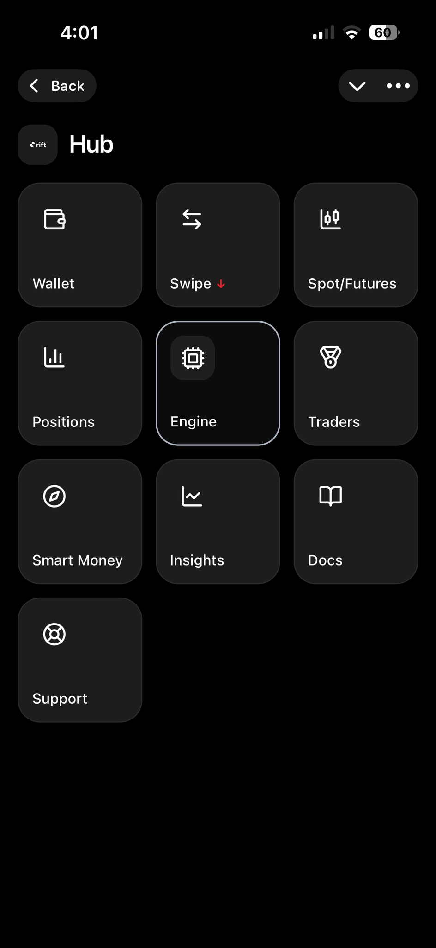
نقدّم لكم RIFT
02
بنية تحتية واحدة.
طرق متعددة للمشاركة.
تجمع RIFT أشكالًا مختلفة من المشاركة في الأسواق عبر بنية تحتية موحّدة واحدة.
من التعلّم والتداول اليدوي إلى التنفيذ الآلي، والمشاركة القائمة على المحافظ، والمكافآت، والوصول المستقبلي إلى رأس المال.
منصة واحدة.
بيئات متعددة للمشاركة.
RIFT — البنية التحتية للجيل القادم من المشاركة في الأسواق.

Slide 3

تعرّفوا على رئيسنا التنفيذي صاحب الرؤية
03
SHAVEZ AHMED SIDDIQUI
المؤسس · رائد في التكنولوجيا المالية · مبتكر في تقنية البلوك تشين
تتمحور RIFT حول رؤية لبنية تحتية مالية تجعل المشاركة الحديثة في الأسواق أكثر سهولة وتنظيمًا واعتمادًا على التكنولوجيا.
الرؤية
بناء منظومة قابلة للتوسع على المدى الطويل، تُمكّن فيها التكنولوجيا من مشاركة أوسع وتُنشئ بنية تحتية ينمو المجتمع من خلالها معًا.
المهمة
بناء البنية التحتية.
توسيع نطاق الوصول.
ابتكار طرق أفضل للمشاركة.
RIFT — البنية التحتية للجيل القادم من المشاركة في الأسواق.

Slide 4
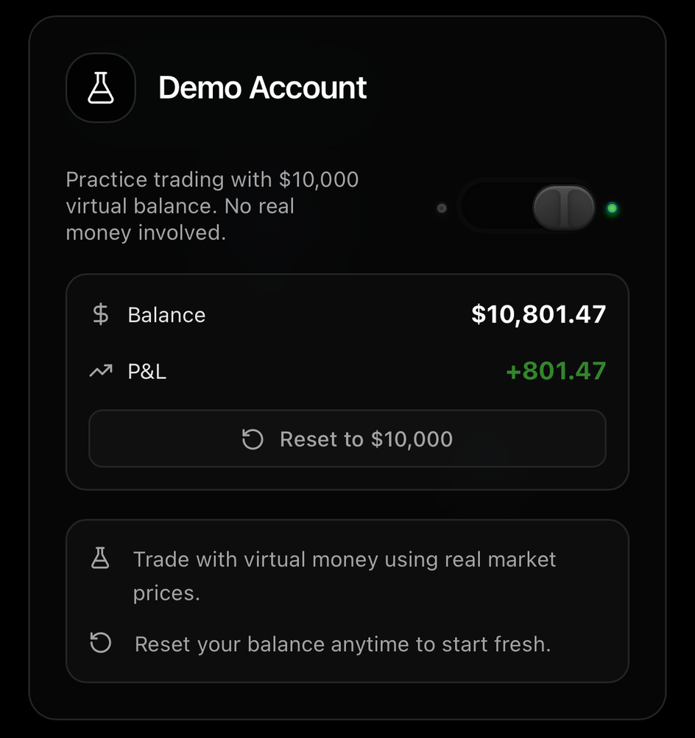
حساب تجريبي مجاني
04
ابدأ بالتدريب. وتداول بفهم.
يمكن لكل مستخدم جديد في RIFT البدء بحساب تجريبي افتراضي بقيمة 10,000 دولار.
لا حاجة إلى رأس مال حقيقي.
ما يمكنك فعله
• استكشف واجهة RIFT
• تدرّب على المشاركة في الأسواق
• اختبر أفكارك في التداول
• اختبر عملية التنفيذ
• تعلّم قبل التداول الفعلي
• أعد ضبط رصيدك الافتراضي عند الحاجة
10,000 دولار
تدرّب أولًا. وشارك بثقة.
رأس مال تداول افتراضي
RIFT — البنية التحتية للجيل القادم من المشاركة في الأسواق.

Slide 5

RIFT Swipe
05
قرارات أبسط. تنفيذ أسرع.
تحوّل RIFT Swipe اختيار الصفقات إلى تفاعل بسيط وسهل.
كيف تعمل
يسار
يمين
تخطٍّ
تنفيذ
فرصة واحدة في كل مرة.
بدلًا من التنقّل في منصة تداول معقّدة عند كل قرار، توفّر Swipe بيئة مركّزة مصممة للتفاعل السريع مع الأسواق.
RIFT — البنية التحتية للجيل القادم من المشاركة في الأسواق.

Slide 6
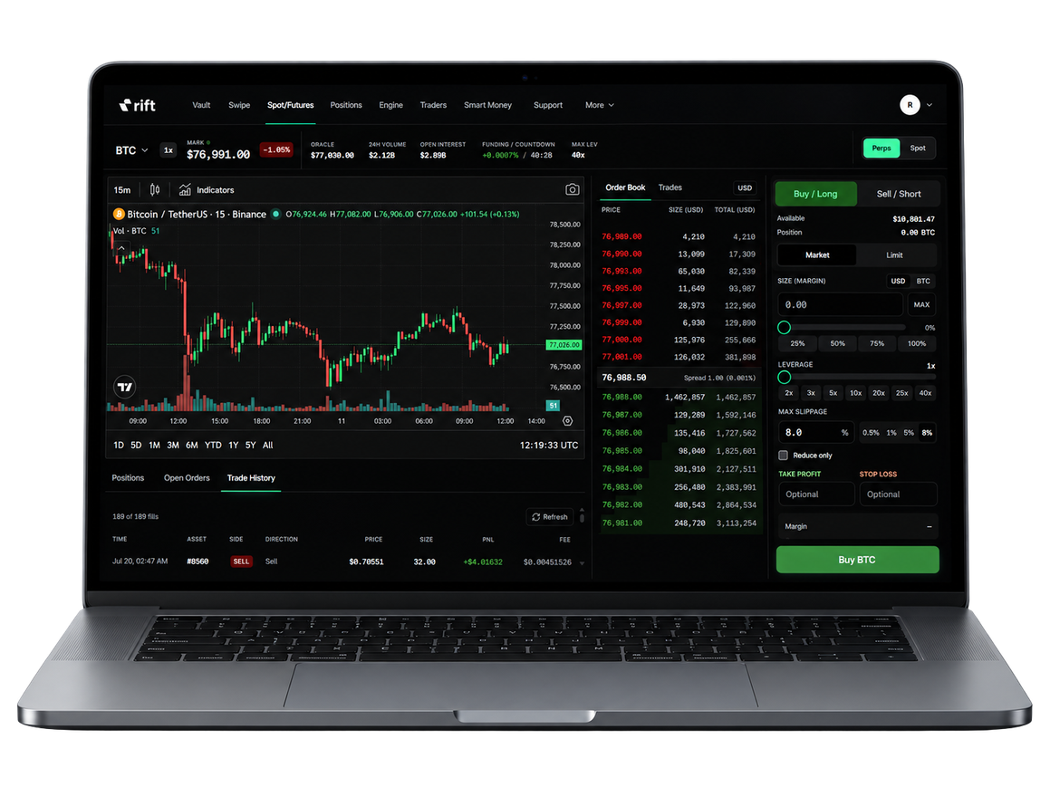
سبوت / عقود آجلة
06
تداول بدقة عبر منصة التداول اليدية.
اختر التداول الفوري أو العقود الدائمة، وبدّل بين أوامر السوق والأوامر المحددة، وأدر الرافعة المالية والانزلاق السعري وجني الأرباح ووقف الخسارة، كل ذلك من واجهة واحدة.
دقيق. مرن. نفّذ.
RIFT — البنية التحتية للجيل القادم من المشاركة في الأسواق.

Slide 7

RIFT Smart Money
07
فكّر بمنظور المحفظة.
وليس الصفقات فقط.
تقدّم RIFT Smart Money نهجًا أوسع للمشاركة في الأسواق.
بدلًا من التركيز على عمليات الدخول والخروج الفردية فقط، تُبنى Smart Money حول دفاتر التداول.
دفاتر التداول
المحافظ المنعكسة
بيئة منظمة يمكن فيها عرض المشاركة برأس المال على مستوى المحفظة.
بنية تحتية مخصصة تدعم كل دفتر تداول وتحافظ على الفصل بين بيئات المشاركة.
RIFT — البنية التحتية للجيل القادم من المشاركة في الأسواق.

Slide 8
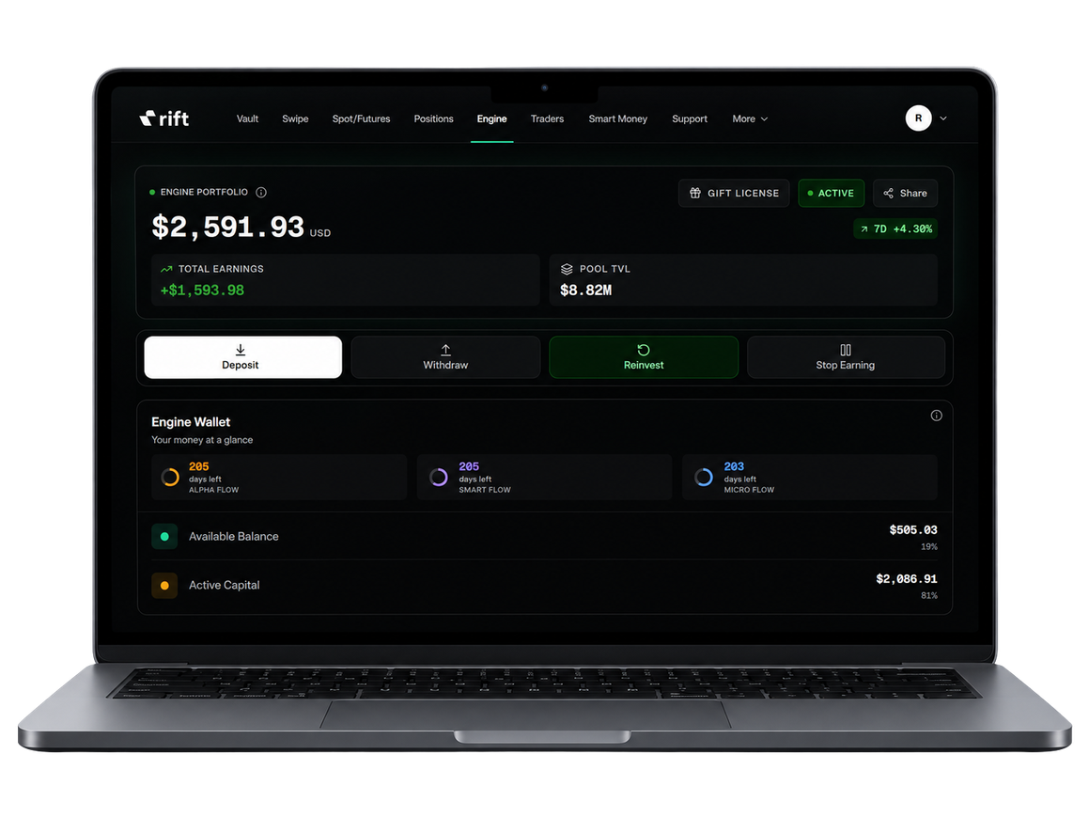
محرك التداول الآلي من RIFT
08
مشاركة منظمة.
تنفيذ آلي.
صُمم محرك RIFT Auto Engine للمشاركين الذين يرغبون في المشاركة في الأسواق عبر دورات آلية محددة مسبقًا بدلًا من التنفيذ اليدوي المستمر.
يجمع المحرك بين بيئات تنفيذ منظمة وبنية تحتية للمشاركة الآلية.
مصمم حول
التنفيذ الآلي
دورات منظمة
مشاركة مستمرة
كفاءة رأس المال
تدخل يدوي أقل.
مشاركة أكثر تنظيمًا.
RIFT — البنية التحتية للجيل القادم من المشاركة في الأسواق.

Slide 9

مسارات المحرك الآلي
09
ثلاثة مسارات. محرك آلي واحد.
يوفّر RIFT Auto Engine ثلاث بيئات متميزة للمشاركة.
01 — مسار Micro
02 — مسار Smart
03 — مسار Alpha
مبلغ الدخول: 100 دولار
مبلغ الدخول: 500 دولار
مبلغ الدخول: 1,000 دولار
مصمم للمشاركين الذين يبدأون بتخصيص رأسمالي أقل.
مصمم للمشاركين الذين يبحثون عن تخصيص رأسمالي منظم وأكبر.
مصمم للمشاركين الذين يبحثون عن أعلى بيئة تخصيص ضمن المحرك.
هيكل المحرك
بيئة لمدة 365 يومًا
دورات مشاركة مدتها 24 ساعة
حجز رأس المال يبدأ من 11 دولارًا — لا يوجد حد أقصى معلن
*قد تختلف الأهداف ولا توجد ضمانات بتحقيقها. تنطوي المشاركة على مخاطر السوق.
RIFT — البنية التحتية للجيل القادم من المشاركة في الأسواق.

Slide 10

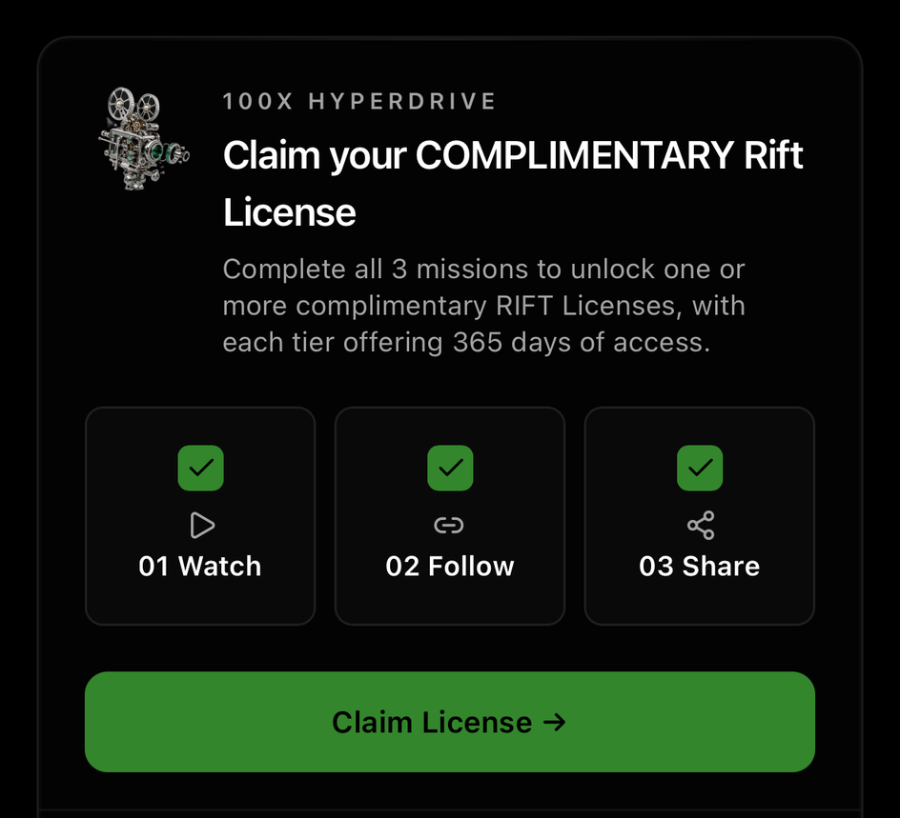
حملة 100X HYPERDRIVE
10
RIFT 100X HYPERDRIVE
فرصة لفترة محدودة
بوابتك إلى المحرك الآلي.
100X HYPERDRIVE هي فرصة انضمام لفترة محدودة، صُممت لتعريف المستخدمين بمنظومة RIFT قبل تفعيل المحرك الآلي.
RIFT — البنية التحتية للجيل القادم من المشاركة في الأسواق.

Slide 11
احصل على الترخيص المجاني
11
أكمل ثلاث مهام
فرصة الترقية
01 — شاهد وتعلّم 🎬
أكمل محتوى RIFT المطلوب وتعلّم كيفية عمل المنظومة.
خلال حملة 100X HYPERDRIVE، يمكن للمستخدمين الذين لديهم مسار Micro أو Smart حالي الترقية إلى مسار Alpha.
حملة لفترة محدودة. تسري شروط الأهلية والأحكام المعمول بها.
02 — تابع وتواصل 🔗
تابع قنوات RIFT الرسمية وابقَ على تواصل مع تحديثات المنتج والإعلانات والمجتمع.
03 — انتشر 🚀
استلم بطاقة ترحيب RIFT المخصصة لك وشاركها مع شبكتك.
تم فتح الترخيص المجاني
احصل على ترخيص RIFT Auto Engine المجاني.
اختر:
مسار Micro · مسار Smart · مسار Alpha أو اختر المسارات الثلاثة كلها.
RIFT — البنية التحتية للجيل القادم من المشاركة في الأسواق.

Slide 12
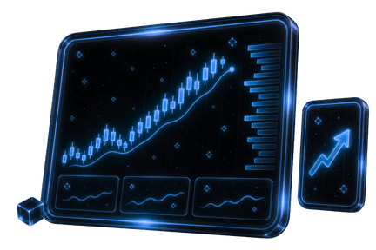
تداول الملكية — قريبًا
12
من الأداء المثبت إلى الوصول إلى رأس المال.
يجري بناء تداول الملكية كبنية تحتية منظمة لتقييم المتداولين وإدارة المخاطر وتخصيص رأس مال التداول بناءً على أداء قابل للقياس.
قيّم
تأهّل
خصّص
  تحديات منظمة
  أداء التداول
  الانضباط في إدارة المخاطر
  ضوابط التراجع
  حدود المراكز
  مقاييس الاتساق
  الوصول إلى رأس المال
  معايير مخاطر محددة
  بنية تداول تحتية
وسّع
  تقدم قائم على الأداء
  فرص لرأس مال أكبر
  بيئات تداول متقدمة
قريبًا!
RIFT — البنية التحتية للجيل القادم من المشاركة في الأسواق.

Slide 13
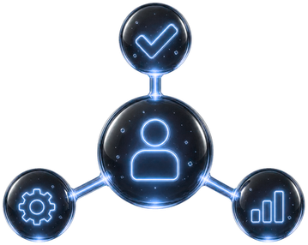
نظام الإحالة من RIFT
13
اكسب من النشاط الذي تجلبه إلى الشبكة.
شارك رابط إحالتك الفريد من RIFT.
يصبح كل من يسجّل من خلاله جزءًا من شبكتك، مما يشكل أساسًا لمكافآت إحالة مستمرة من نشاطه المؤهل.
رسوم التداول اليدوي
رسوم نجاح التداول الآلي
لوحة تحكم الإحالات الخاصة بك
L1 — 25%
L2 — 6.25%
L3 — 1.56%
L4 — 0.39%
L5 — 0.09%
L1 — 50%
L2 — 25%
L3 — 12.5%
L4 — 6.25%
L5 — 3.12%
تتبّع:
• نمو الشبكة
• تفاصيل الأرباح
• الأرباح اليومية
• اتجاهات الدعوات
• نشاط الإحالات
حتى 5 مستويات
اكسب دخل إحالات مستمرًا من نشاط التداول المؤهل لشبكتك التابعة.
RIFT — البنية التحتية للجيل القادم من المشاركة في الأسواق.

Slide 14

مكافآت RIFT X9
14
9 مجمعات مكافآت. أهلية واضحة. توزيع شفاف.
طبقة مكافآت مصممة لتكافئ كلًا من عائد محرك RIFT الشخصي وأداء الفريق المتوازن.
كيف تعمل:
- تأهّل من خلال عائد المحرك الشخصي + عائد الفريق الأضعف
- يُستبعد أقوى فريق مباشر من احتساب الفريق
- يدخل المستخدمون إلى أعلى مجمع مؤهلين له فقط
- تُراجع المكافآت في اليوم الأول والحادي عشر والحادي والعشرين
- يتقاسم المستخدمون المؤهلون رصيد مجمعهم بالتساوي
ابنِ. تأهّل. احصل على المكافآت.
RIFT — البنية التحتية للجيل القادم من المشاركة في الأسواق.

Slide 15
هيكل رسوم شفاف
15
رسوم واضحة. بلا تعقيدات خفية.
الرسم
المبلغ
الغرض
تفعيل الحساب
10 دولارات
تفعيل الحساب والوصول إلى Vault مرة واحدة
رسوم الجسر
0.5%
الإيداعات والسحوبات، بالإضافة إلى تكاليف الغاز المطبقة على الشبكة
رسوم التداول
0.1%
التنفيذ عبر بيئات التداول المدعومة
رسوم نجاح المحرك الآلي
20% من العائد
تُطبّق فقط على العائد الناتج عبر المحرك الآلي
تخصيص مجمع مكافآت X9
9% من العائد
يُوزّع على مجمعات مكافآت X9 التسعة
يجب أن تعرف دائمًا مقابل ماذا تدفع.
تفعيل واضح. تسوية واضحة. تداول واضح. رسوم مرتبطة بالأداء واضحة.
شفافية مصممة من الأساس.
المبدأ
RIFT — البنية التحتية للجيل القادم من المشاركة في الأسواق.

Slide 16

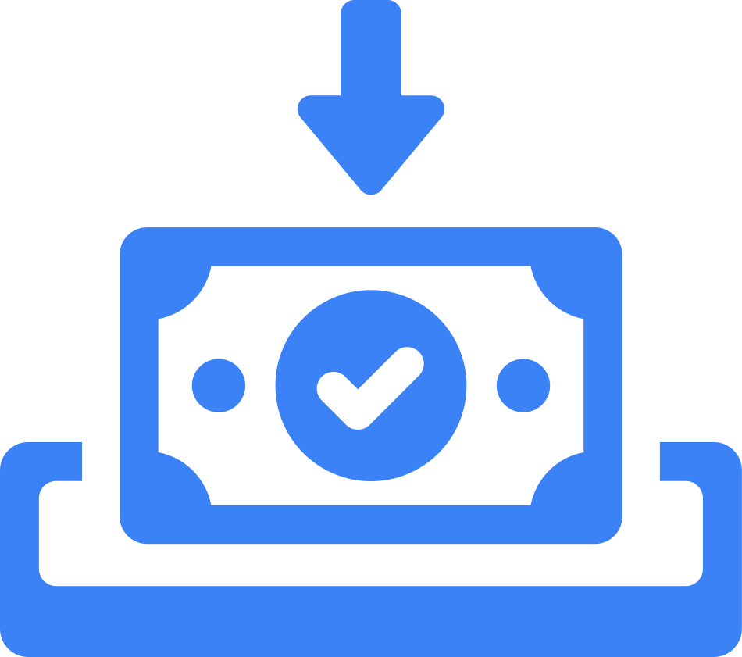

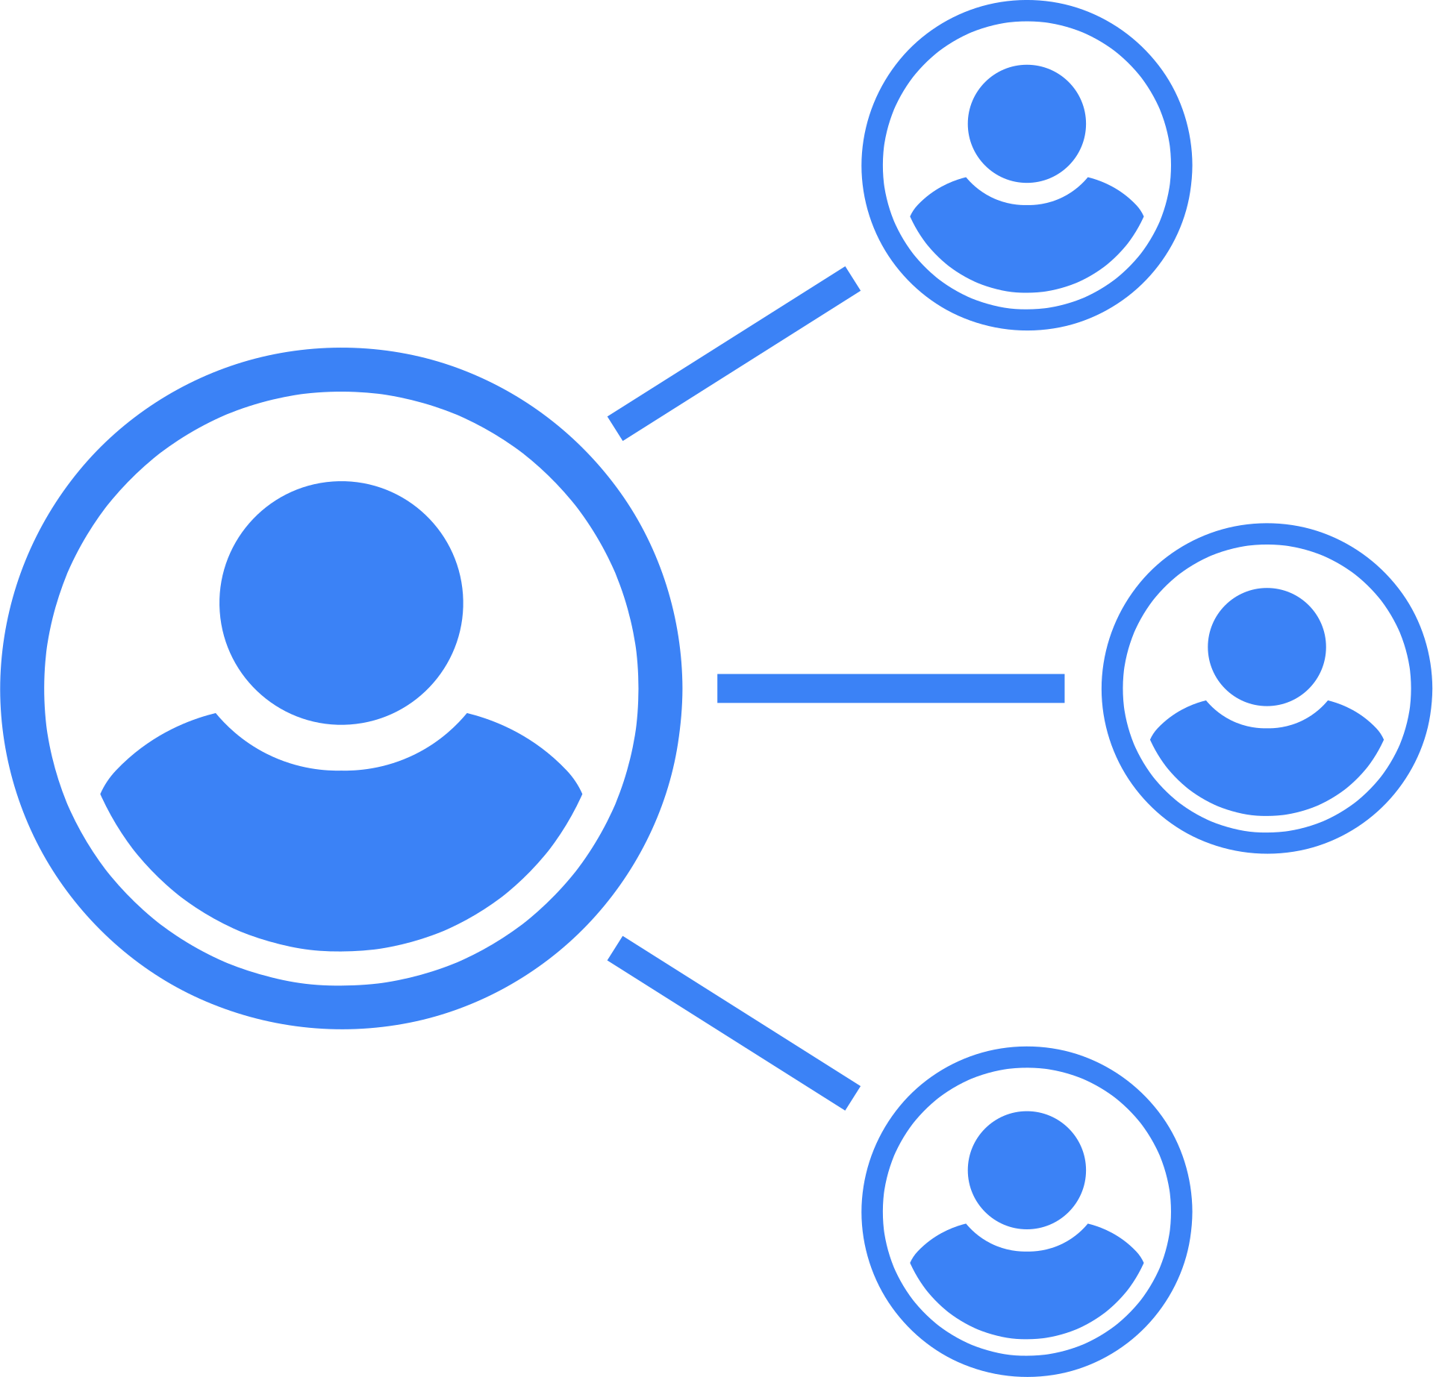
رحلة نمو RIFT
16
رحلة نموك مع RIFT
01 — ابدأ بالتجربة المجانية
02 — احصل على ترخيصك المجاني
افتح حساب RIFT التجريبي مع 10,000 دولار من الأموال الافتراضية.
تدرّب قبل التداول الفعلي.
أكمل مهام 100X HYPERDRIVE واحصل على ترخيص Auto Engine المجاني.
اختر: Micro · Smart · Alpha أو اختر المسارات الثلاثة كلها
03 — أودِع رأس مالك
04 — شارك رابط إحالتك
موّل بيئة المحرك التي اخترتها.
شارك عبر دورات منظمة مدتها 24 ساعة واسحب وفقًا لشروط الدورة والمنصة المعمول بها.
ادعُ الآخرين باستخدام رابط إحالتك الفريد من RIFT.
اكسب المكافآت المؤهلة من نشاط الشبكة.
05 — نمِّ شبكتك
ابنِ شبكتك. واكسب دخل المستويات.
شارك في نظام مكافآت X9.
تعلّم. شارك. انمُ.
RIFT — البنية التحتية للجيل القادم من المشاركة في الأسواق.

Slide 17


شكراً لكم
17
RIFT
امرحبًا بكم في مستقبل التداول!
شكراً لكم
تعلَّم. تداول. انمُّ.
RIFT
البيئة التحتية للجيل القادم من المشاركة في الأسواق.

